Slide 1




HTML5 期末课题答辩
微信小程序悦跑圈
小组成员：何子晗 胡明明 刘源 蒋昊轩
延迟符

Slide 2
主目录
CONTENTS
制作理由
代码展示
1
4
2
3
设计优势
程序展示
延时符

Slide 3
制作理由
OPINION
1
小程序的开发过程中
会用到HTML5相关的技术。
我们为什么会
选择制作微信小程序来完成html5的期末审核？
2
微信提供了开发者工具，
并且规范了开发标准，
上手是非常容易的
制作理由
3
微信小程序相对于HTML5
web应用能获得更多的系统权限。
延时符

Slide 4

设计优势
ADVANTAGE
环境
微信小程序的开发由微信团队为开发者提供了工具，作为一个开发者只要专注写程序。
1
权限获取
如网络通信状态、数据缓存能力等，这些系统级权限都可以和微信小程序无缝衔接
2
流畅度
3
微信小程序运行环境独立，尽管同样用html+css+js去开发，但配合微信的最终流畅度要更好。
延时符

Slide 5
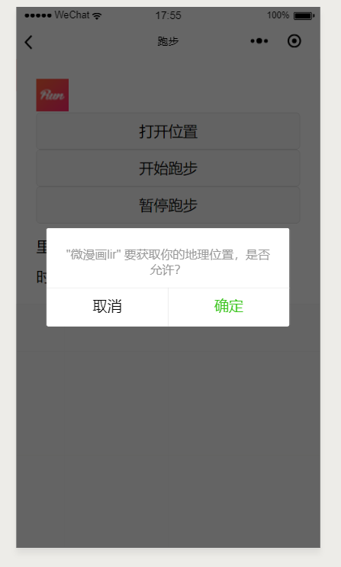
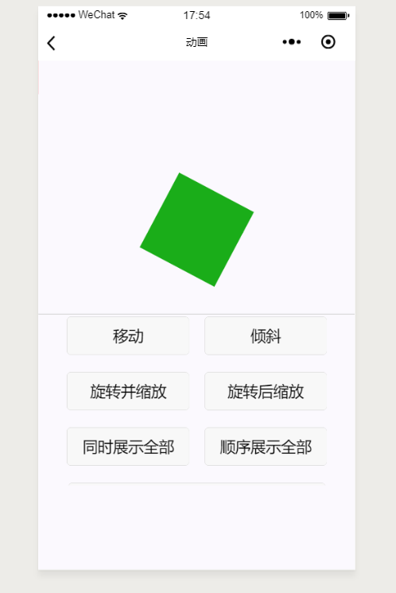
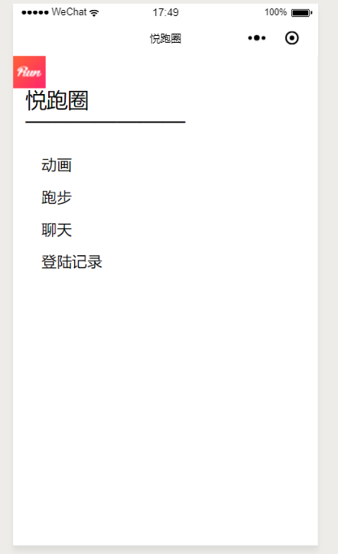
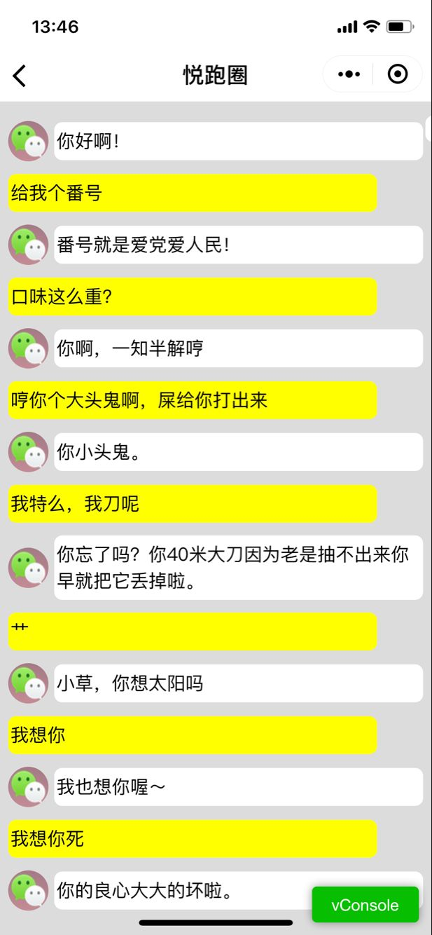
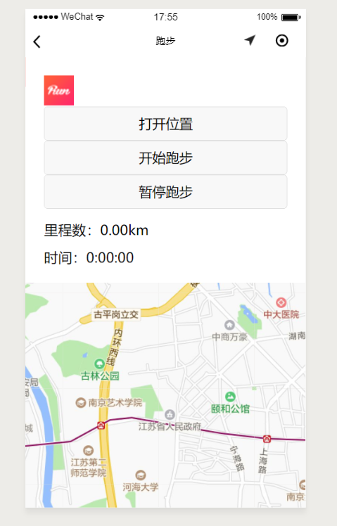
软件展示
EXHIBITION
跑步
界面
聊天界面
动画界面
主界面
图灵机器人

Slide 6
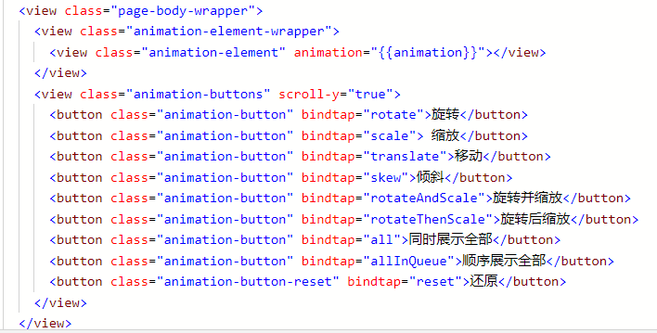
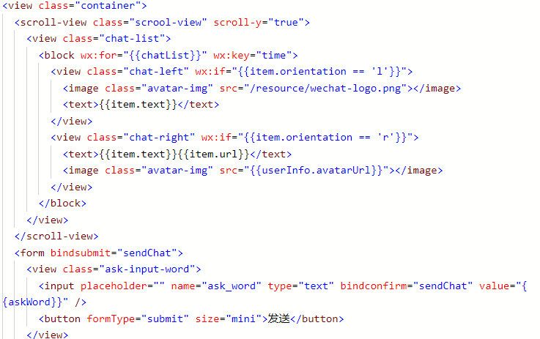
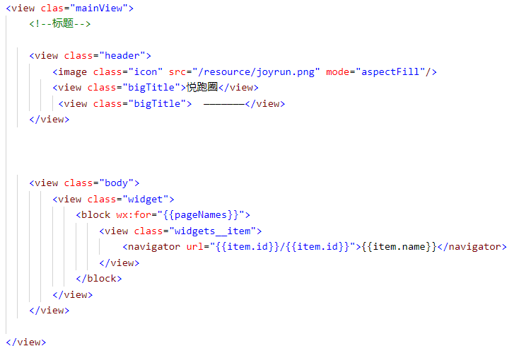
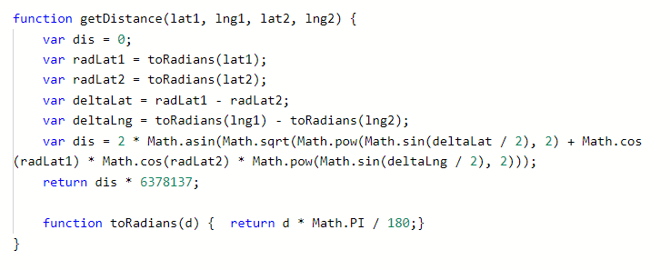
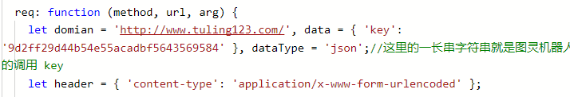
代码展示
CODE
1
主界面代码
未来改进计划：
一.地图跑步
1.增加记步功能
2.增加卡路里转换
3.界面美化
二.聊天功能
1.实现多用户聊天室
2.完善语料库
三.动画功能
1.设计虚拟UI，美化 动画，实现丰富互动
3
跑步代码
2
动画代码
4
聊天代码
延时符

Slide 7
THANKS
演示完毕
感谢观看
延时符

